Slide 1
Apple Hunter
Chapter 01

Slide 2
학 습 목 표
01
02
03
오브젝트의
회전 원리를
이해하여 구성!
오브젝트의
복제 및
모양 효과 주기
변수를
활용하여 게임을
응용 확장

Slide 3
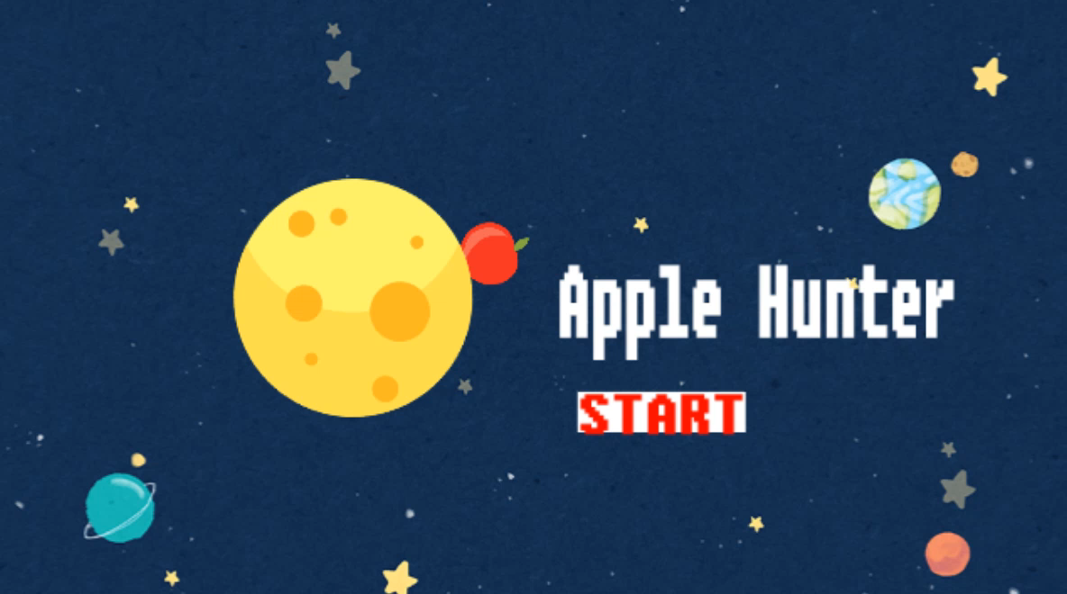
오늘의 작품
무작위로 회전하는 과녁판(행성)에 칼을 발사해
사과를 정확하게 맞추는 게임입니다.
Notes:
자유 배치

Slide 4
생각 열기
시계 방향으로 회전했을 때 270도와
반 시계 방향으로 회전했을 때의 -90도는 같은 각도입니다.
회전 방향을 반대로 하고 싶을 땐 앞에 (-)를 붙어주세요.
0˚
0˚
315˚
45˚
-45˚
-315˚
270˚
90˚
-90˚
-270˚
225˚
135˚
-135˚
-225˚
180˚
-180˚
Notes:
영상을 보고 어떤 기능이 필요할지 그 기능을 사용하기 위해선 어떤 방법이 있을지 같이 얘기해 봅니다.

Slide 5

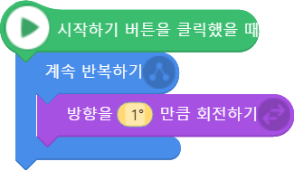
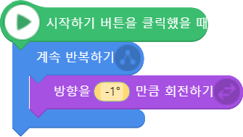
생각 열기
엔트리봇이 어느 방향으로 회전할까요?
Notes:
아이들에게 물어보고 엔트리 봇을 클릭하여 하나씩 확인하세요.

Slide 6
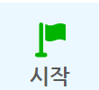


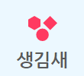

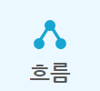



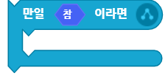
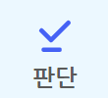

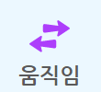

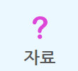




학습 포인트
이번 작품에서 사용할 주요 블록들을 먼저 살펴볼까요?
왼쪽 값이 오른쪽 값보다 크다
왼쪽 값이 오른쪽 값보다 작다
Notes:
작품을 만드는데 중요한 변수들을 간단하게 설명을 합니다.

Slide 7
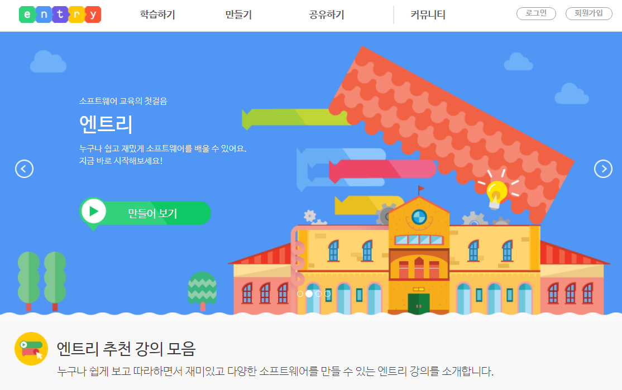
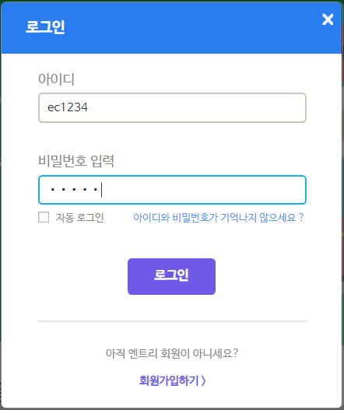
준비하기
엔트리 접속하기
ID/PW 입력하고 로그인하기
학급방 들어가기
Apple Hunter 수업용 코드 불러오기
아이디와 비밀번호를
입력하세요.
Notes:
ID와 PW가 없는 학생은 별도지도가이드를 참고하여 생성 후 로그인 할 수 있도록 지도하세요.

Slide 8
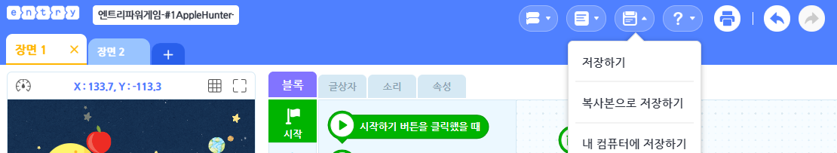

따라하기
미션용 파일을 불러오기 한 후에는 상단의 작품 이름을 나만의 작품명으로 변경 후 저장을 해주세요.
저장한 후에는 ‘마이페이지’에서 불러올 수 있습니다.
[장면 1] 의 ‘회전판’ 오프젝트를 선택합니다.
우측 상단에는 장면 이름과 오브젝트가 표시되어있으니
항상 확인하고 해당 오브젝트를 선택 후 코딩해주세요.
[장면1] 회전판

Slide 9
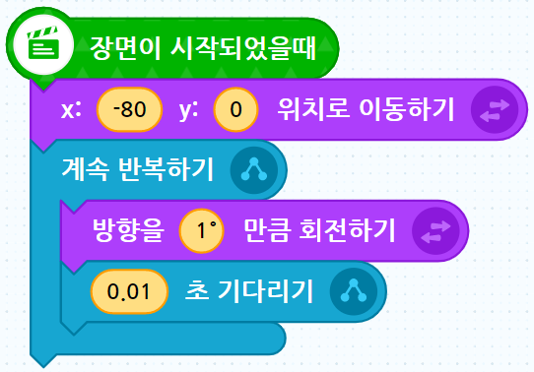
따라하기
[장면1] 회전판
회전판 천천히 회전시키기
‘회전판’ 오브젝트를 선택합니다.
다음과 같이 블록을 조립하여 실행하면 회전판이 시계 방향으로 천천히 회전합니다.

Slide 10

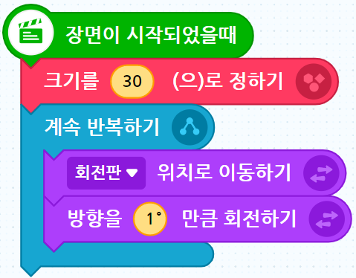
따라하기
[장면1] 사과
회전판에 붙어 같이 회전시키기
‘사과’ 오브젝트를 선택합니다.
다음과 같이 블록을 조립하여 실행하면 사과가 회전판을 따라 같이 회전합니다.

Slide 11
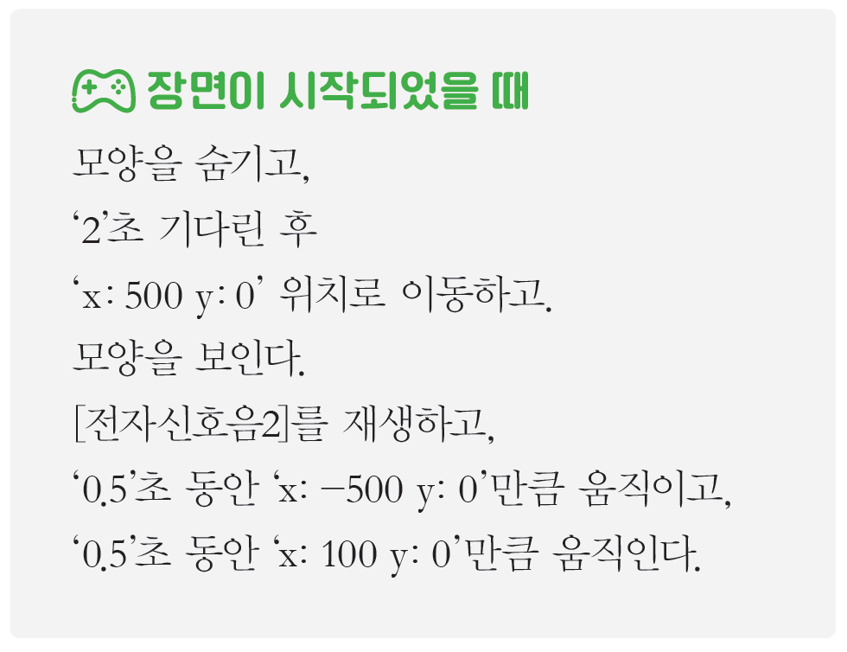
미션
Text mission
[장면1] 제목
제목 효과 주기
가
‘제목’ 오브젝트를 선택하고 실행했을 때 제목이 오른쪽에서 왼쪽으로 나타나는지 확인하세요.
Y 135
X -240
X 0 Y 0
X 240
Y -135

Slide 12
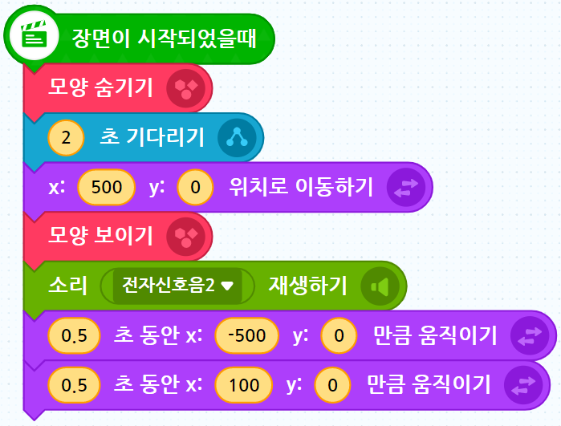
미션 확인
[장면1] 제목
제목 효과 주기
가
좀 더 멋지게 인트로 화면을 꾸미고 싶다면 나만의 방법으로 코딩해보세요.

Slide 13
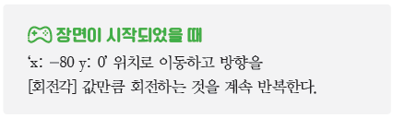
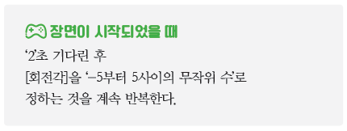
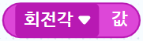
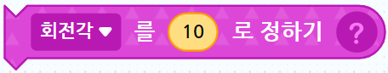
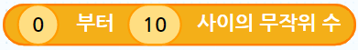
미션
Text mission
[장면2] 회전판
무작위 각도로 회전하기
이제 [장면 2]를 선택 후 ‘회전판’ 오브젝트를 클릭합니다. 장면이 여러 개일 경우는 ‘장면이 시작되었을 때’ 블록을 사용합니다. 실행 후 회전판이 무작위 방향으로 회전하는지 확인합니다.
힌트 !
‘변수’는 [자료] 메뉴에
‘무작위 수’는 [계산] 메뉴에 있습니다.

Slide 14
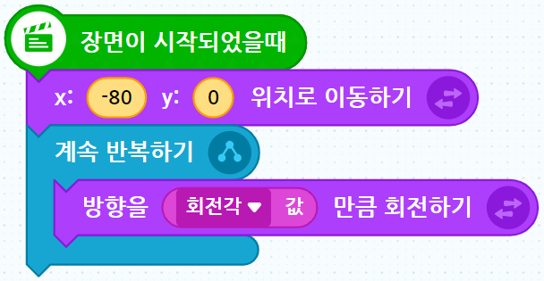
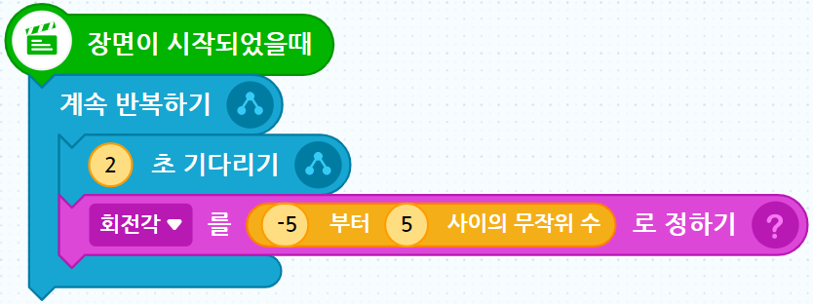
미션 확인
[장면2] 회전판
무작위 각도로 회전하기
Plus mission
불규칙하게 회전하되 회전각이 ‘0’ 이 되지 않도록 하려면 어떻게 해야 할까요?

Slide 15
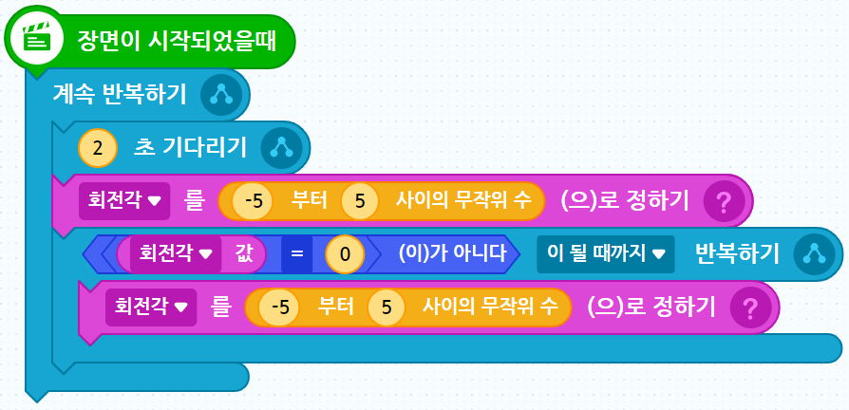
plus 미션 확인
[장면2] 회전판
무작위 각도로 회전하기
무작위 수 임으로 연속해서 0이 나올 수 있으므로 ‘0’이 아닐 때까지 회전각을 정합니다.

Slide 16
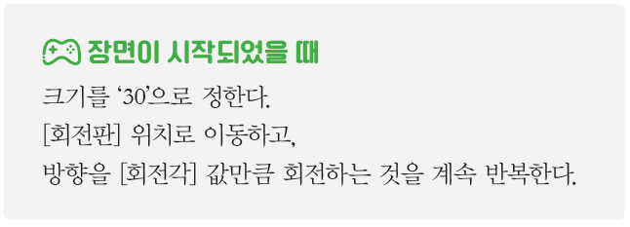
미션
Text mission
[장면2] 사과
사과 회전하기
‘사과’ 오브젝트를 선택하고 실행했을 때 회전판에 붙어 사과도 같이 회전하는지 확인하세요.
Check Point

Slide 17
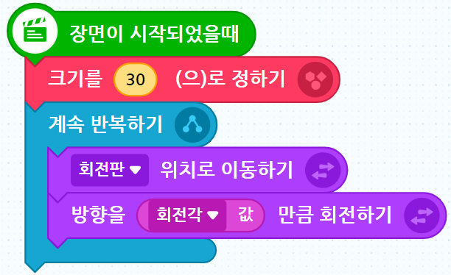
미션 확인
[장면2] 사과
사과 회전하기
‘회전판’ 위치로 이동하고 방향을 변수 ‘회전각’만큼 회전하는 것을 계속 반복한다.

Slide 18

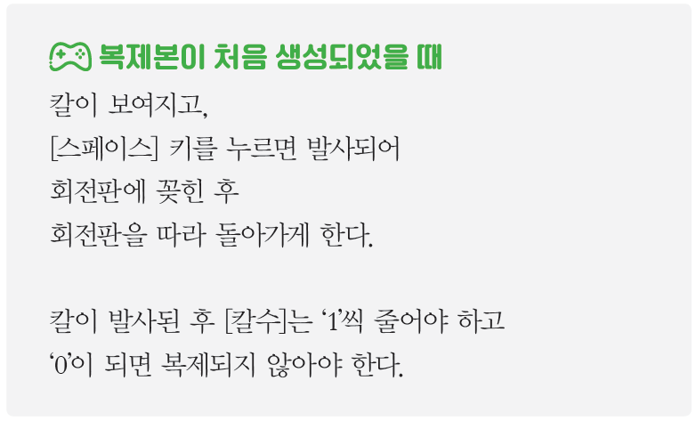
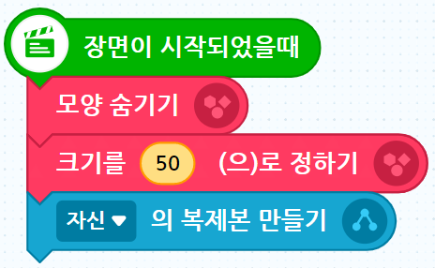


미션
Smart mission
[장면2] 칼
칼 날아가는 효과 주기
[장면2]의 ‘칼’ 오브젝트를 선택한 후 스페이스바를 누르면 칼이 발사되어 회전판에 꽂히도록 하는 기능을 구현합니다.
힌트 !
칼의 시작 위치는 ‘x: 100 y: 0’입니다. 칼이 이동할 때 블록을 사용하여 ‘0.2’초 동안 ‘-170’만큼 움직이도록 합니다.
발사된 후 [칼수]가 0보다 크다면 복제본을 만듭니다. 회전판에 꽂인 후에는 회전판에 붙은 채로 사과와 동일하게 회전해야 합니다.

Slide 19
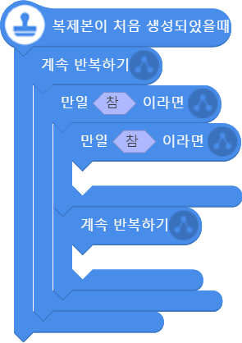
plus 미션
Text mission
[장면2] 칼
칼 날아가는 효과 주기
Smart 미션이 어렵다면 Text 미션으로 풀어보세요.

Slide 20
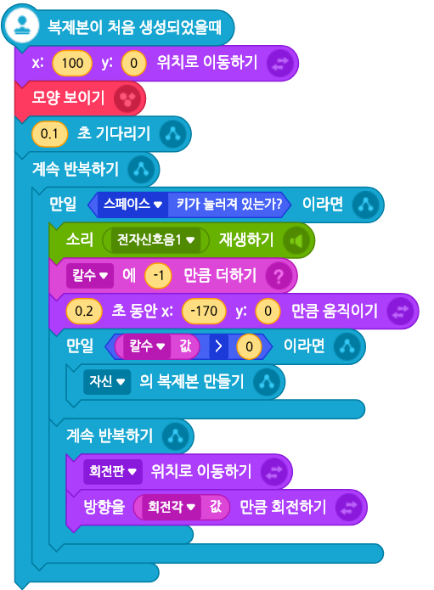
미션 확인
[장면2] 칼
칼 날아가는 효과 주기
키보드나 마우스를 클릭하는 기능을 만들 때는 항상 ‘계속 반복하기’ 블록 안에 ‘만일 ~이라면’ 블록이 들어간다고 생각하세요. 왜냐하면 언제 키가 눌려질지 모르니 계속 반복하면서 조건을 체크해야 하기 때문입니다.
[칼수]가 0보다 클 경우에만 즉, 칼이 남아있을 때만 복제본을 만듭니다.
발사된 후 회전판을 따라 회전하기 위해 사과와 동일한 형태로 회전시킵니다.

Slide 21
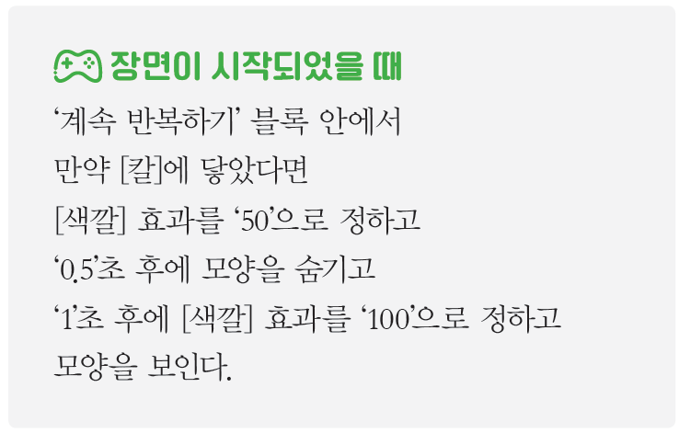
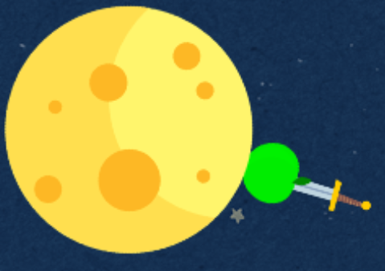
미션
Text mission
[장면2] 사과
칼에 닿았을 때 효과 주기
‘사과’ 오브젝트를 선택한 후 색깔 효과를 주고 숨겼다가 다시 나타나도록 합니다.
실행하여 칼이 사과에 닿으면 색깔이 변하고 사라졌다가 다시 보이는지 확인해보세요.

Slide 22
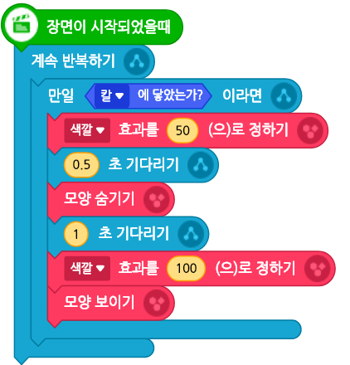
미션 확인
[장면2] 사과
칼에 닿았을 때 효과 주기

Slide 23
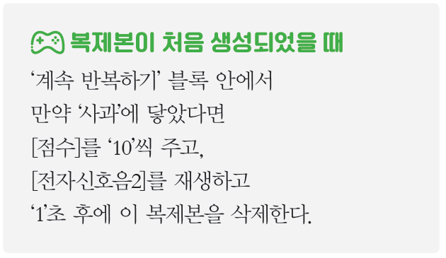
미션
Text mission
[장면2] 칼
사과에 닿았을 때 효과 주기
칼이 사과에 닿았을 때 사과처럼 칼도 사라지게 합니다. 실행하여 칼이 사과에 닿으면 사과와 같이 칼도 사라지는지 확인하세요.

Slide 24
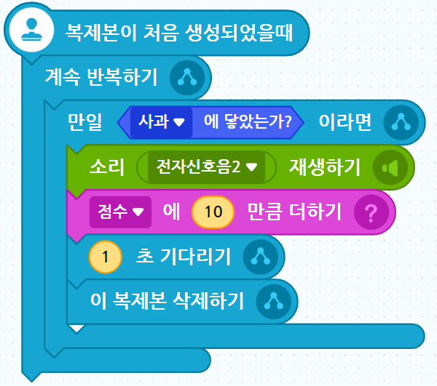
미션 확인
[장면2] 칼
사과에 닿았을 때 효과 주기
‘이 복제본 삭제하기’ 블록 다음에는 다른 블록을 연결시킬 수 없습니다.
왜냐하면 삭제되었기 때문이죠.

Slide 25
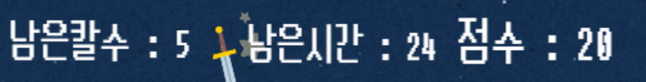
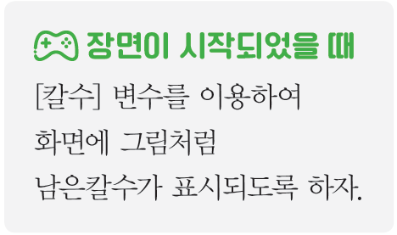
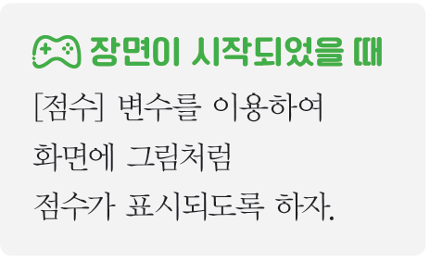

미션
Smart mission
[장면2] 남은칼수
남은칼수와 점수 표시하기
가
이제 게임 위쪽에 남은칼수와 점수를 표시해볼까요?
남은칼수와 점수는 글상자 오브젝트랍니다. 글상자 오브젝트는 [붓] 탭이 사라지고 [글상자] 탭이 보여집니다.
[장면2] 점수
가
힌트 !
계속 값을 변경해야 하므로
블록을 계속 반복한다.
[계산] 메뉴에 다음 블록을 이용한다.

Slide 26
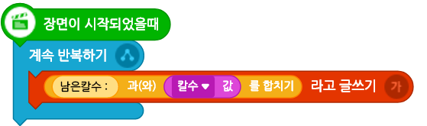
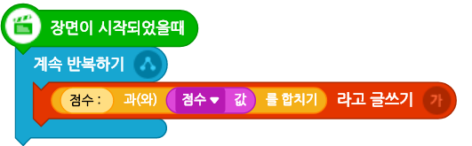
미션 확인
남은칼수와 점수 표시하기
[장면2] 남은칼수
가
[장면2] 점수
가

Slide 27
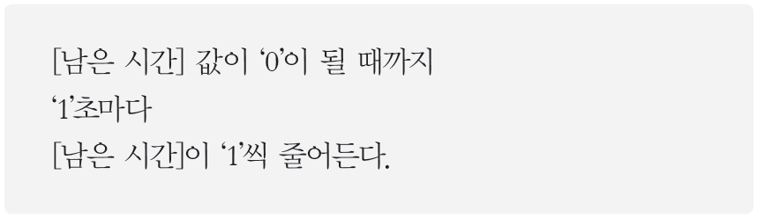
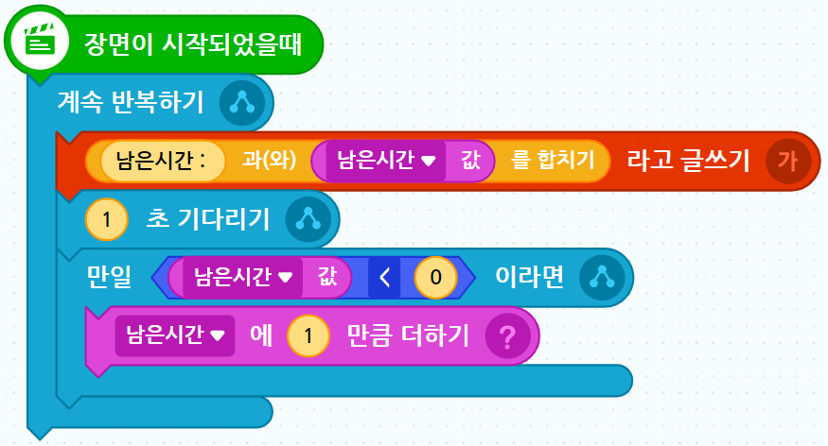
미션
Debugging mission
[장면2] 남은시간
남은시간 표시하기
가
‘남은시간’ 오브젝트를 선택합니다. 남은시간도 점수와 남은칼수처럼 글쓰기 하는 것은 동일합니다. 하지만 시간이기 때문에 1초마다 값을 1씩 빼서 표시해야 합니다. 아래 잘못 코딩된 곳을 올바르게 수정합니다. (수정해야 할 곳은 두 군데입니다.)

Slide 28

미션 확인
[장면2] 남은시간
남은시간 표시하기
가
[남은시간] 값이 0보다 클 때에만 ‘1’씩 줄여야 합니다.
‘-1’씩 더하는 것은 즉, ‘1’씩 줄이는 것과 같습니다.

Slide 29

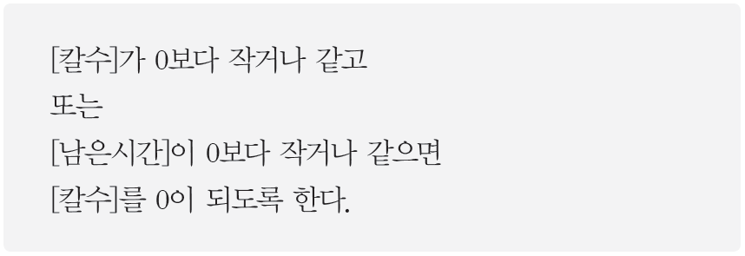
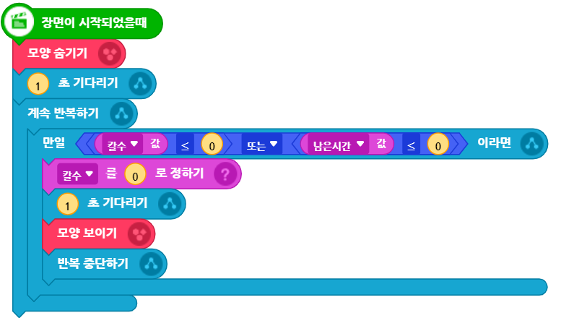
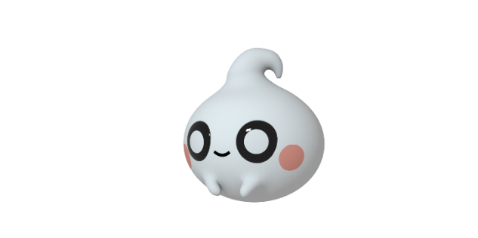
미션
Blank mission
[장면2] 다시하기
다시하기 나타내기
이번 미션은 빈칸 미션으로 빈칸에 들어갈 블록을 지문을 보고 알맞게 채워 넣으면 됩니다. 장면이 시작되면 [다시하기] 버튼 모양을 숨기고 있다가 칼을 모두 사용하거나 남은시간이 다 되었을 때 보이게 합니다.
작거나 같다 부등호는

Slide 30
미션 확인
[장면2] 다시하기
다시하기 나타내기

Slide 31
미션
Challenge mission
챌린지 미션
좀 더 게임을 멋지게 만들고 싶다면 다음 챌린지 미션에 도전해보세요.
사과처럼 다른 과일이나 오브젝트를 추가해서 사과보다 높은 점수를 줘보자.
장면을 추가해서 더 빠르게 회전하게 하고 더 난이도 있게 구성해보자.

Slide 32
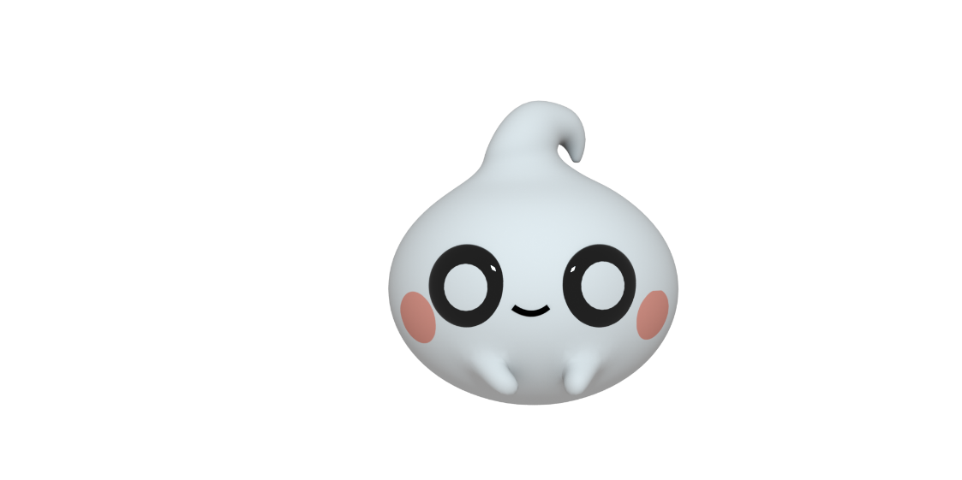
정리하기
배운 내용 정리하기
• 오브젝트의 방향과 회전을 위한 각도를 이해하고 사용할 수 있습니다
• 변수를 사용해서 화면에 글쓰기를 통해 표시할 수 있습니다.
• 부등호와 조건문을 이해하고 사용할 수 있습니다.
• 오브젝트를 복제하여 사용할 수 있습니다.
• 색깔과 크기 효과를 사용할 수 있습니다.
느낀 점도 적으면서 정리를 해보자구!

